Slide 1

Evžen Oněgin
Alexandr Sergejevič Puškin

Slide 2

OBSAH :
pár základních informací o díle
autor a jeho život
rozbor literárního díla
zdroje informací a obrázků

Slide 3


Slide 4
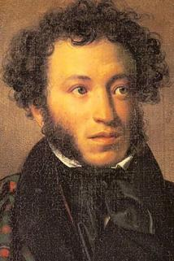
Alexandr Sergejevič Puškin a jeho mládí
narozen roku 1799 v Moskvě
bohatá rodina - šlechtici
ruský básník, prozaik a dramatik
představitel romantismu
zakladatel moderní ruské literatury
studium na lyceu pro šlechtice
zemřel 1837 v Petrohradu (zastřelen)

Slide 5
Rozbor literárního díla
celková charakteristika díla : lyricko-epický román, psáno formou poezie - ve verších, složeno z 8 hlav po 50 - 60 slokách
téma díla : nadčasové téma, láska Evžena a Taťány, lidská osamělost, touha po životě na venkově a klidu
kompozice : chronologický děj a zrcadlová kompozice (město X vesnice) vždy obsažena citace
základní dějová linie : Hlavní postavou Evžena Oněgina je mladý aristokrat, který se nudí svým životem a hledá nové zážitky. V průběhu románu se zamiluje do Tatyany, prosté venkovské dívky, ale kvůli svému cynismu a nezájmu ji odmítne. Tatyana se později provdá za jiného muže a Evžen Oněgin zůstává sám a plný lítosti.
postavy : Evžen Oněgin, Taťána, Lenskij, Olga

Slide 6


Slide 7
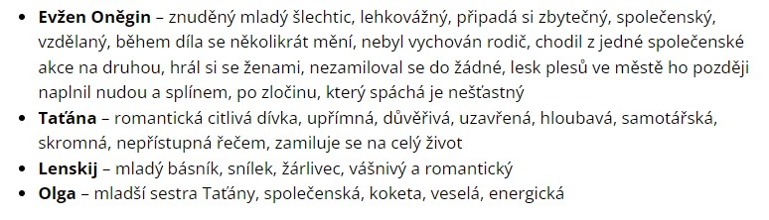
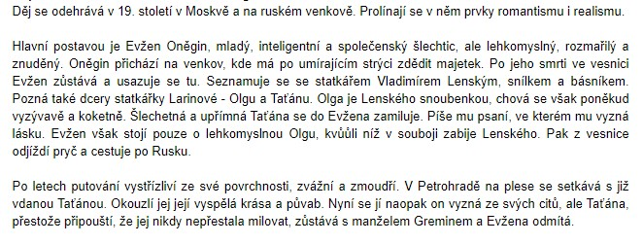
Základní děj

Slide 8
Rozbor literárního díla
6) role vypravěče : výrazné zapojení do děje (promlouvání k čtenáři)
7) jazyk díla : pomocí er-formy, promluvy - řeč postav (přímá řeč), užit spisovný jazyk a cizí slova (Fr., N. It.) a syntax (délka a typ vět), přirovnání, personifikace, anafory… oněginovská strofa !!!
8) okolnost vzniku díla : v mládí psal krátké básně - touha po obdivu - psaní rozsáhlých děl - celosvětově známé
9) kontext autorovy tvorby - psal básně, prozu a dramata, život ruských lidí na počátku 19. stol (chudina X šlechta), popis ruské krajiny
10) kontext autorova života : díla psal jak v Rusku, kvůli tvorbě odešel do vyhnanství na jih Ruska - v Moskvě zakládá časopis ,,Moskovskij Věstník”

Slide 9
Rozbor literárního díla
11) kontext autorovy osobnosti - zakladatel ruské moderní literatury, představitel revolučního romantismu
12) historický kontext : ruský romantismus - 19. stol (1. polovina)
13) kontext literárního a uměleckého vývoje - postupně se literatura v R. přesouvá z klasicismu a romantismu do REALISMU - zachování romantických prvků
14) ohlas díla : zprvu kritika, poté velká obliba po celém světě, typ zbytečného člověka = oblomovština
15) zajímavosti : dílo bylo mnohokrát zfilmováno, 5x přeloženo do ČJ
16) časoprostor : počátek 19. století, ruský venkov, Bělehrad a Moskva

Slide 10
ZDROJE INFORMACÍ
PUŠKIN, Aleksandr Sergejevič. Evžen Oněgin. Přeložil Milan DVOŘÁK. 1400. Praha: Dobrovský, 2022. ISBN 978-80-277-0479-8.
https://rozbor-dila.cz/evzen-onegin-rozbor-dila-k-maturite/
https://www.milujemecestinu.cz/index.php?mod=mod-tournaments3&op=archive&itemid=154&mnu=mainpage&spec=detail
https://www.cesky-jazyk.cz/ctenarsky-denik/alexandr-sergejevic-puskin/evzen-onegin-rozbor.html#axzz8Nfkez171
https://www.youtube.com/watch?v=9wWhSN4xb9c

Slide 11
ZDROJE OBRÁZKŮ A VIDEA
https://m.kosmas.cz/knihy/61064/evzen-onegin-jevgenij-onegin/
https://asociacerusistu.cz/?p=1670
https://www.google.com/search?q=ev%C5%BEen+on%C4%9Bgin&sca_esv=595096569&tbm=isch&source=lnms&sa=X&ved=2ahUKEwjg8_zH_76DAxX-DRAIHVn5BSUQ0pQJegQIAhAE&biw=1366&bih=641&dpr=1&safe=active&ssui=on#imgrc=6B5WxeN8NFNo9M
https://www.youtube.com/watch?v=fPul_DjnVvM

